Slide 1
Enfoques ante la diversidad cultural
Multiculturalidad, Asimilacionismo, Integracionismo, formación de Guetos, Balcanización, Etnocentrismo, Segregacionismo e interculturalidad.
Integrantes:
Emilio Rosas Valencia 267642
Jonatan Daniel Oros Cortez 229136

Slide 2
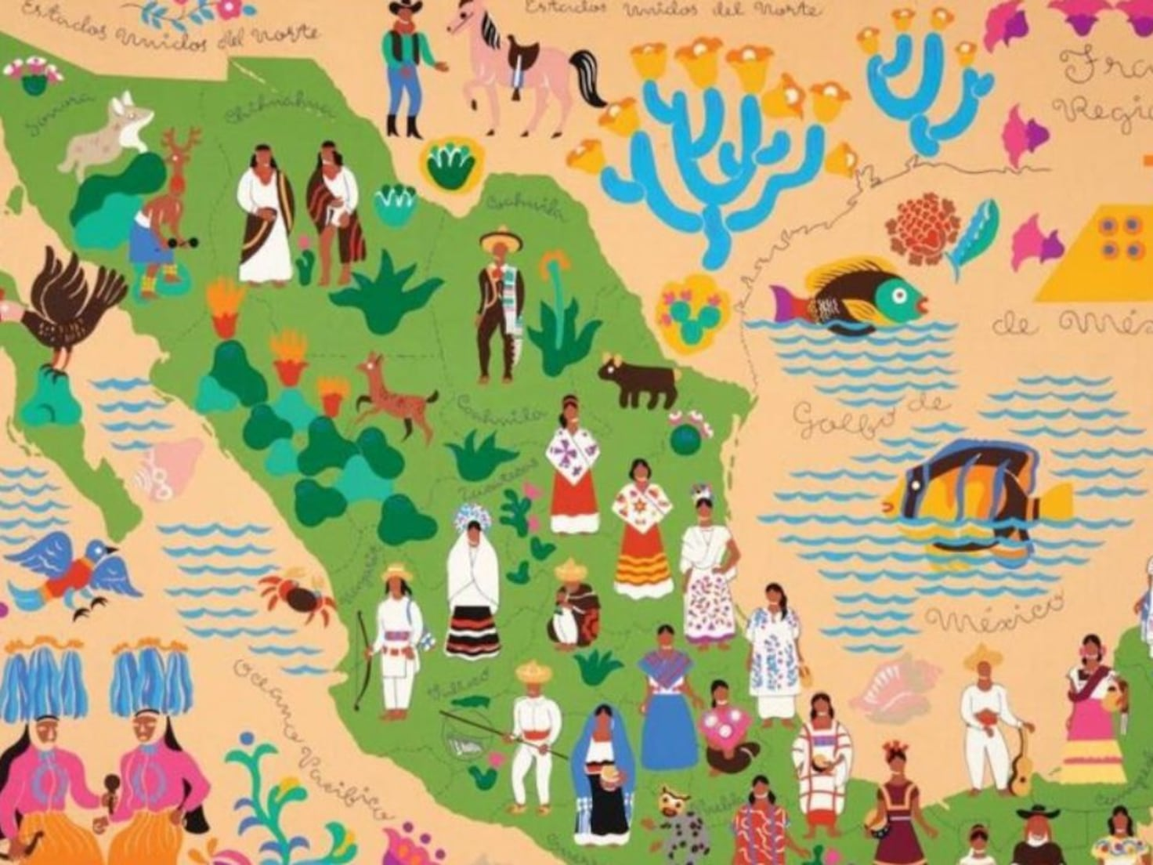
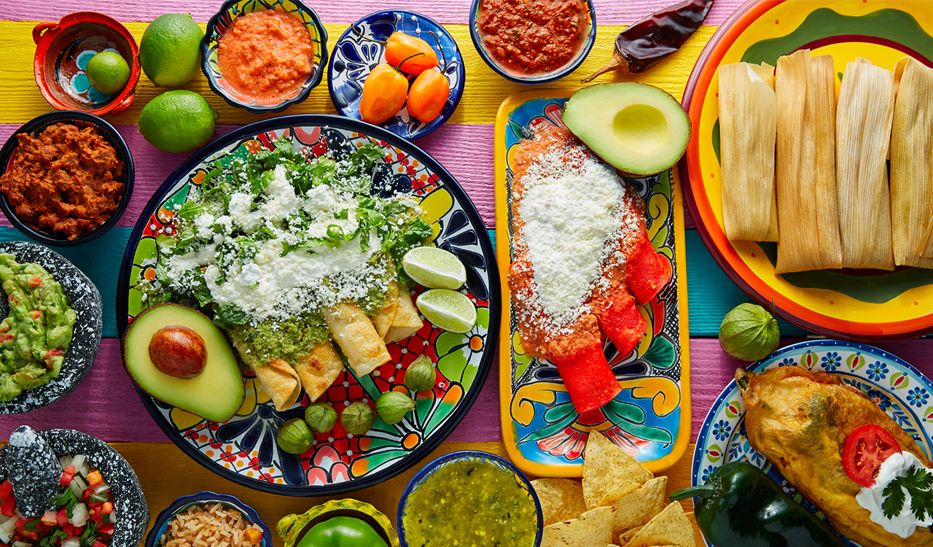
Multiculturalidad
Ejemplo: Un claro ejemplo de multiculturalidad es nuestro país: México, ya que tiene múltiples culturas y está conformado por muchos grupos étnicos, mejor conocidos como pueblos indígenas, originarios de una tierra, con costumbres, lenguas y culturas propias.
Impacto en el mundo: La rica herencia cultural de México ha dejado una huella profunda en todo el planeta. Desde la música vibrante hasta la deliciosa gastronomía, México ha enriquecido el mundo de muchas maneras.

Slide 3
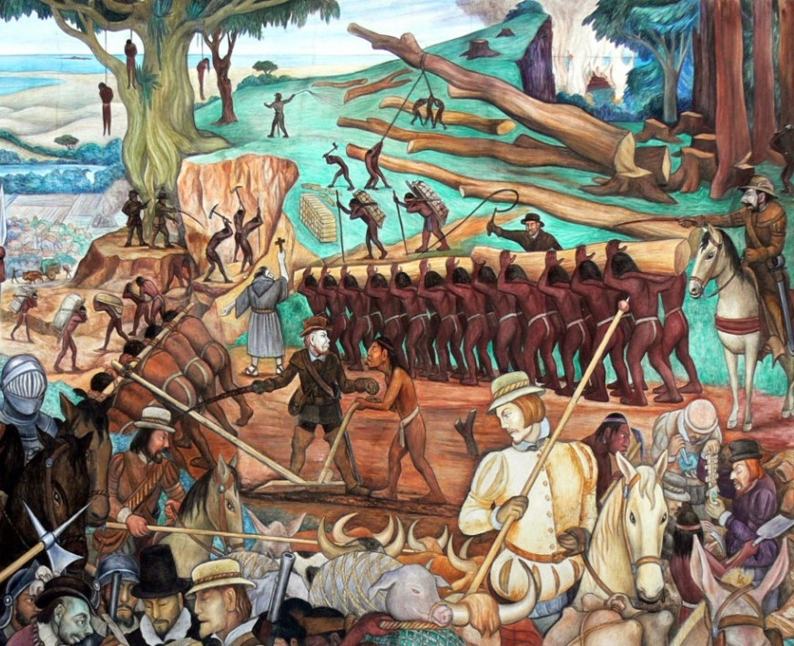
Asimilacionismo
Ejemplo: Un ejemplo de asimilacionismo sería la llegada de los españoles a América, y obligaron a los pueblos indígenas a adoptar el idioma español, la religión católica y las costumbres europeas.
Impacto en México y en el mundo: Muchas comunidades indígenas han abandonado sus lenguas para hablar solo español, ya sea por discriminación o por la creencia de que es la única forma de tener mejores oportunidades laborales y educativas.

Slide 4
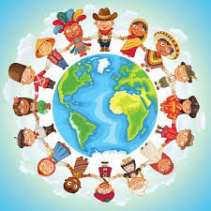
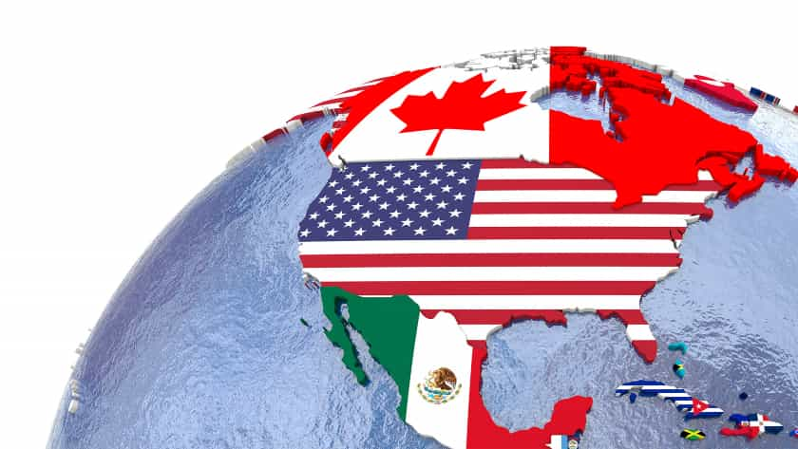
Integracionismo
Ejemplo: Aquellos latinos que se mudan a los EEUU han tenido que adoptar el inglés y muchas costumbres estadounidenses, pero al mismo tiempo han mantenido su idioma, su gastronomía y sus festividades como el Día de los Muertos.
Impacto en México y en el mundo del integracionismo: En México, en algunas regiones, las comunidades indígenas han logrado integrarse a la sociedad sin perder su identidad.
En el mundo, la aceptación de la diversidad ha llevado a leyes de protección de minorías en muchos países, promoviendo la igualdad de oportunidades, siendo un impacto positivo total.

Slide 5
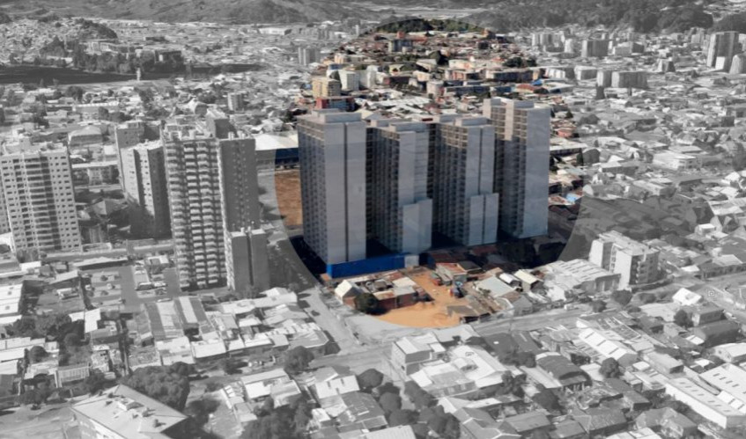
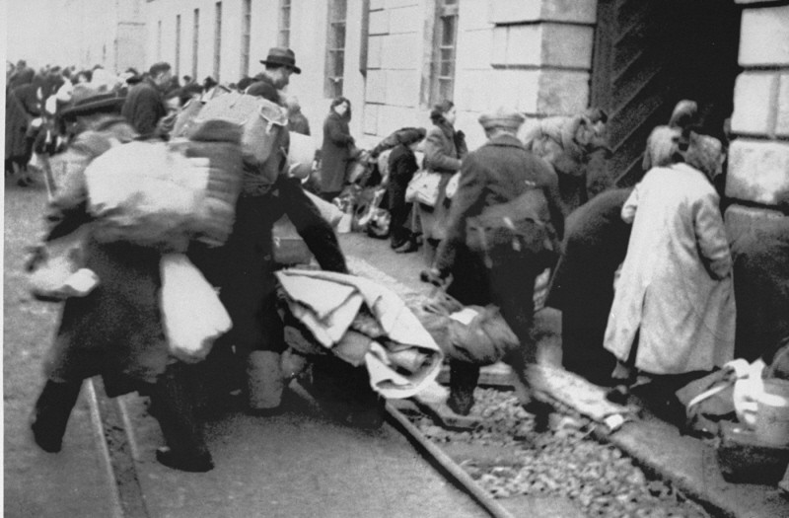
Formación de Guetos
Históricamente los guetos han surgido debido a la exclusión de ciertos grupos, un ejemplo de ello serían los judíos durante la segunda guerra mundial, donde eran llevados a campos de concentración.
Impacto en México: En México, los guetos no siempre son étnicos, pero sí económicos. Muchas ciudades tienen zonas marginadas donde viven personas de bajos recursos, mientras que las clases altas residen en fraccionamientos privados.
Los guetos son negativos, reflejan la desigualdad económica y la falta de oportunidades para ciertos grupos.

Slide 6
Balcanización

Slide 7
Etnocentrismo

Slide 8
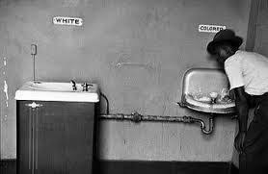
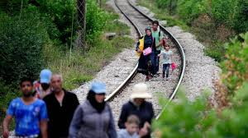
Segregacionismo
Ejemplo: El segregacionismo es básicamente el proceso en donde se creo una sub sociedad aparte de la ya existente y puede ser impuesta por el grupo dominante como por ejemplo en el apartheid en Sudáfrica (1948-1994), incluso la que hubo algunos años a tras en Estados Unidos o en México la discriminación de los pueblos indígenas que aun hoy no tienen acceso completo al mismo sistema que el resto
Impacto: El impacto que tiene en las personas es real al limitar las oportunidades que tienen y fomentar la desigualdad, así como el racismo

Slide 9
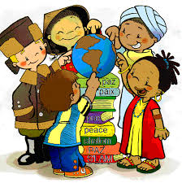
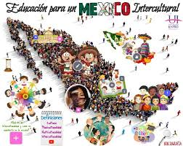
Interculturalidad
Ejemplo: La interculturalidad es el intercambio o convivencia entre culturas ya sea por medio de personas o costumbres pero se basa en el respeto mutuo un ejemplo de ello podría ser los diferentes programas de inmigración de los distintos países como lo es de Canadá o de forma local aquí en México a la hora de impartir la educación de forma bilingüe en comunidades indígenas
Impacto: El impacto que ha tenido en el mundo es que hoy en día se tolera mas culturas distintas a las tuyos aunque sigan habiendo problemas es mucho menor hoy en día y en México a hecho que exista mas respeto hacia la diversidad cultural el cual fortalece la identidad indígena

Slide 10
Referencias bibliográficas
Cultura mexicana y su influencia en el mundo – EDUCOMPARA. https://educompara.com/cultura-mexicana-influencia-en-mundo/
Westreicher, G. (2024, 19 marzo). Integración: Qué es y qué tipos hay.Economipedia. https://economipedia.com/definiciones/integracion.html
The Editors of Encyclopaedia Britannica. (2025, 10 enero). Ghetto | Definition, History, Map, & Facts. Encyclopedia Britannica. https://www.britannica.com/topic/ghetto
Jack Delano, Farm Security Administration/Library of Congress. (2021, 18 noviembre). Luisiana se dispone a indultar, 130 años después, a Homer Plessy, icono de la desobediencia civil tras negarse a abandonar un vagón de tren para blancos en Nueva Orleans. National Geographic. https://www.nationalgeographic.es/historia/2021/11/breve-historia-del-inicio-de-la-lucha-contra-la-segregacion-racial-en-ee-uu

Slide 11
Referencias bibliográficas
United Nations. (s. f.). La lucha contra el apartheid : Lecciones para el mundo de hoy | Naciones Unidas. https://www.un.org/es/cr%C3%B3nica-onu/la-lucha-contra-el-apartheid-lecciones-para-el-mundo-de-hoy
Oehmichen, C. (s. f.). Espacio urbano y segregación étnica en la ciudad de México. https://www.scielo.org.mx/scielo.php?script=sci_arttext&pid=S1405-74252001000200008
El racismo en México se origina en el mestizaje y se detona en la familia: académico de la UNAM. (s. f.). https://www.dgcs.unam.mx/boletin/bdboletin/2017_519.html
La importancia de la interculturalidad. (s. f.). https://www.javerianacali.edu.co/noticias/la-importancia-de-la-interculturalidad#:~:text=La%20interculturalidad%20se%20refiere%20al,la%20comprensi%C3%B3n%20y%20la%20colaboraci%C3%B3n.
Del Valle Sylvia, S. (s. f.). Interculturalidad, democracia y formación valoral en México. https://www.scielo.org.mx/scielo.php?script=sci_arttext&pid=S1607-40412009000200004

